Slide 1
4
5
0
2
1
3

Slide 2


TRƯỜNG TIỂU HỌC LÝ TỰ TRỌNG
NHIỆT LIỆT CHÀO MỪNG
CÁC THẦY CÔ VỀ DỰ GIỜ
MÔN TIN HỌC LỚP 3
Giáo viên: Tô Thị Ly Xiên

Slide 3








Nhạc nền
Notes:
Thầy cô có thể bật/tắt nhạc nền bằng cách nhấp vào biểu tượng Nốt nhạc.
Thầy cô nhấp vào BẮT ĐẦU hoặc nhấp trái chuột để vào phần câu hỏi.

Slide 4






Sắp xếp đồ vật hợp lí giúp chúng ta
01
4
1
5
3
2
0
A. Tìm nhanh hơn,
dễ tìm hơn
B. Tìm chậm hơn
C. Khó tìm hơn
D. Sắp xếp đồ vật hợp lí chỉ đẹp hơn chứ không dễ tìm hơn
Notes:
HD chỉnh sửa: Thầy cô nhập câu hỏi và các đáp án vào các ô (Căn chỉnh size chữ cho phù hợp với độ dài câu hỏi)
Thầy cô nhấp chuột phải hoặc phím -> để hiện câu hỏi và các đáp án
Sau khi HS chọn đáp án, thầy cô nhấp vào PHẦN ĐẤT chứa đáp án đó.
Sau khi ở phần kiểm tra đúng sai, thầy cô nhấp < để trở về câu hỏi.
Sau khi hoàn thành xong câu hỏi, thầy cô nhấp hình > hoặc chuột trái, phím -> để chuyển sang câu hỏi tiếp theo.

Slide 5
Sắp xếp đồ vật
02
4
1
5
3
2
0
A. Không cần tuân theo các quy tắc
B. Cần tuân theo các quy tắc
C. Thế nào cũng được
D. Ở đâu cũng được
Notes:
HD chỉnh sửa: Thầy cô nhập câu hỏi và các đáp án vào các ô (Căn chỉnh size chữ cho phù hợp với độ dài câu hỏi)
Thầy cô nhấp chuột phải hoặc phím -> để hiện câu hỏi và các đáp án
Sau khi HS chọn đáp án, thầy cô nhấp vào PHẦN ĐẤT chứa đáp án đó.
Sau khi ở phần kiểm tra đúng sai, thầy cô nhấp < để trở về câu hỏi.
Sau khi hoàn thành xong câu hỏi, thầy cô nhấp hình > hoặc chuột trái, phím -> để chuyển sang câu hỏi tiếp theo.

Slide 6
Sắp xếp đồ vật hợp lí giúp chúng ta:
03
4
1
5
3
2
0
A.Quản lí đồ vật dễ dàng hơn.
B.Quản lí đồ vật dễ dàng hơn. Tìm kiếm đồ vật nhanh hơn
C.Tìm kiếm đồ vật
nhanh hơn
D.Quản lí đồ vật để người khác khó tìm thấy
Notes:
HD chỉnh sửa: Thầy cô nhập câu hỏi và các đáp án vào các ô (Căn chỉnh size chữ cho phù hợp với độ dài câu hỏi)
Thầy cô nhấp chuột phải hoặc phím -> để hiện câu hỏi và các đáp án
Sau khi HS chọn đáp án, thầy cô nhấp vào PHẦN ĐẤT chứa đáp án đó.
Sau khi ở phần kiểm tra đúng sai, thầy cô nhấp < để trở về câu hỏi.
Sau khi hoàn thành xong câu hỏi, thầy cô nhấp hình > hoặc chuột trái, phím -> để chuyển sang câu hỏi tiếp theo.

Slide 7


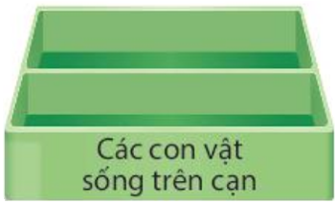


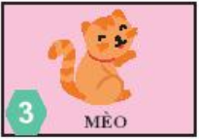


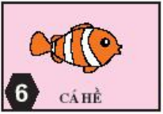

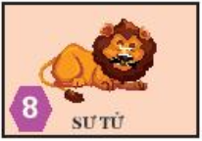
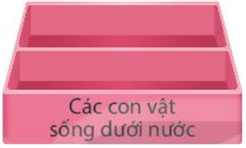
2
Sắp xếp thẻ tên các con vật vào nhóm
HOẠT ĐỘNG

Slide 8
2
Sắp xếp thẻ tên các con vật vào nhóm
HOẠT ĐỘNG
1. Hãy sắp xếp các thẻ tên con vật vào hai hộp tương ứng với môi trường sống của chúng (dưới nước và trên cạn). Sau khi sắp xếp, em hãy tìm thẻ con voi.

Slide 9

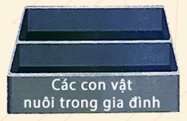
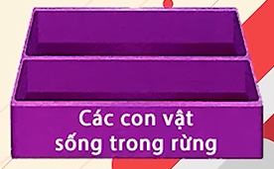
2. Với hộp các con vật sống trên cạn, em hãy phân loại các con vật sống trong rừng và các con vật nuôi trong gia đình. Sau khi sắp xếp, em hãy tìm lại thẻ con voi

Slide 10



Slide 11
3. Thảo luận với bạn cách em đã tìm thẻ con voi trong mỗi trường hợp trên. Theo em, cách nào tìm nhanh hơn? Vì sao?

Slide 12

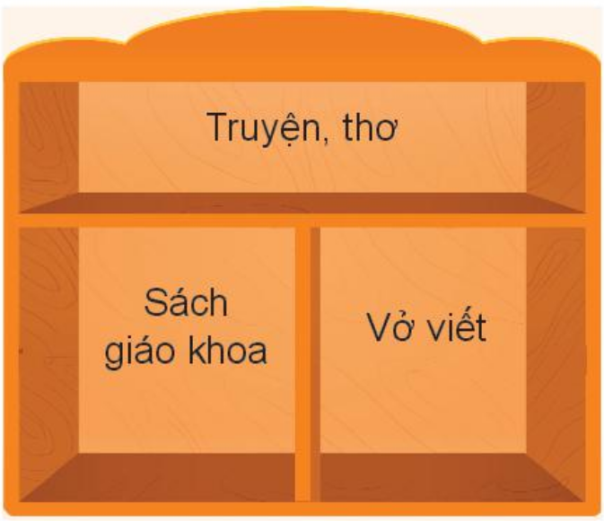

1. Em hãy sắp xếp sách lên giá sách cho hợp lí.

Slide 13
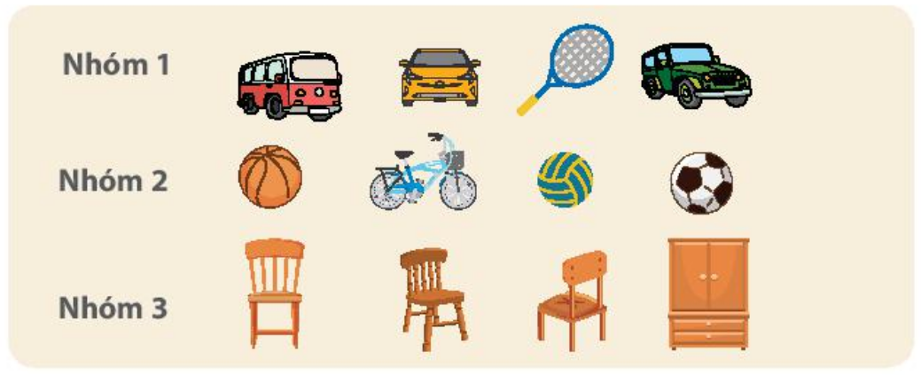

2. Trong mỗi nhóm dưới đây, bạn An đã sắp xếp một đồ chơi không phù hợp vào nhóm. Em hãy giúp bạn An chỉ ra đồ chơi đó nhé.

Slide 14
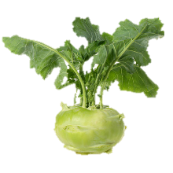


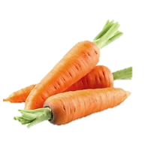




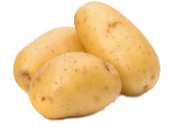
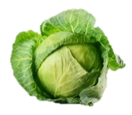
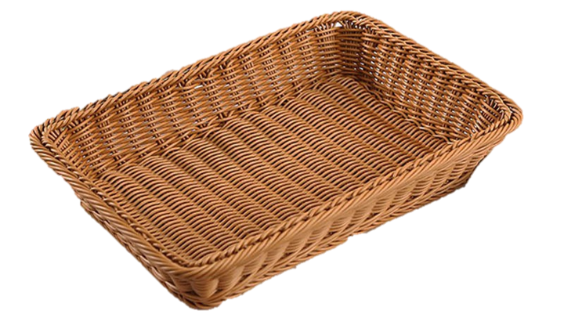

1. Em hãy sắp xếp các loại rau quả dưới đây vào ba hộp cho phù hợp:
nhãn
dưa hấu
su hào
cà rốt
mồng tơi
mít
nho
khoai tây
bắp cải
cà tím
rau
rau
củ
quả
rau

Slide 15
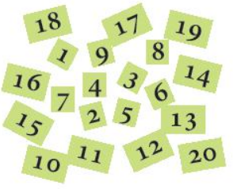
2. An đố Minh: Sắp xếp các số từ 1 đến 20 (gọi là dữ liệu) vào hai nhóm sao cho mỗi nhóm có 10 số và các số trong cùng một nhóm phải có điểm chung. Em hãy giúp Minh thực hiện yêu cầu của An nhé.
Em hãy chọn một bạn trong lớp để đưa ra yêu cầu sắp xếp khác.

Slide 16




L
L
LOVE
TẠM BIỆT VÀ HẸN GẶP LẠI
G
PIRCE
L
S
T
H
L

